Slide 1
MODELO DE STILES

Slide 2
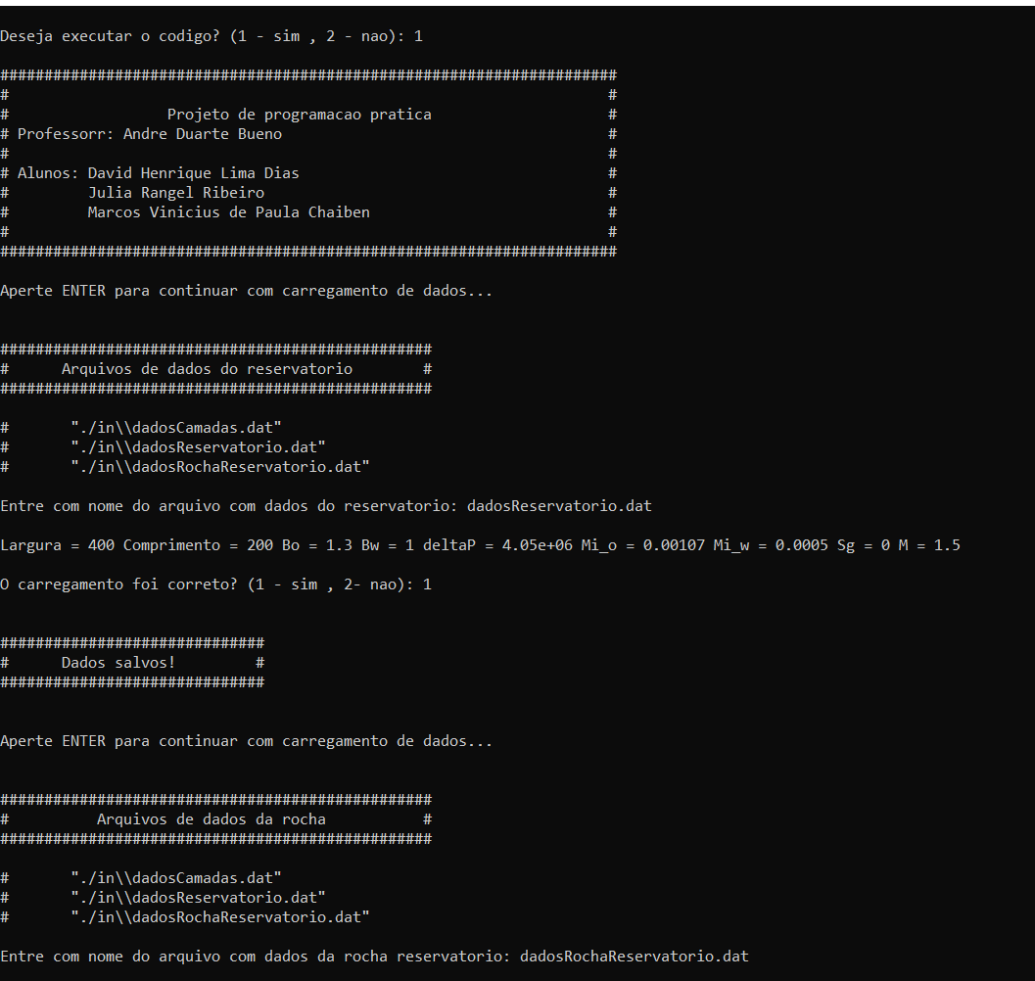
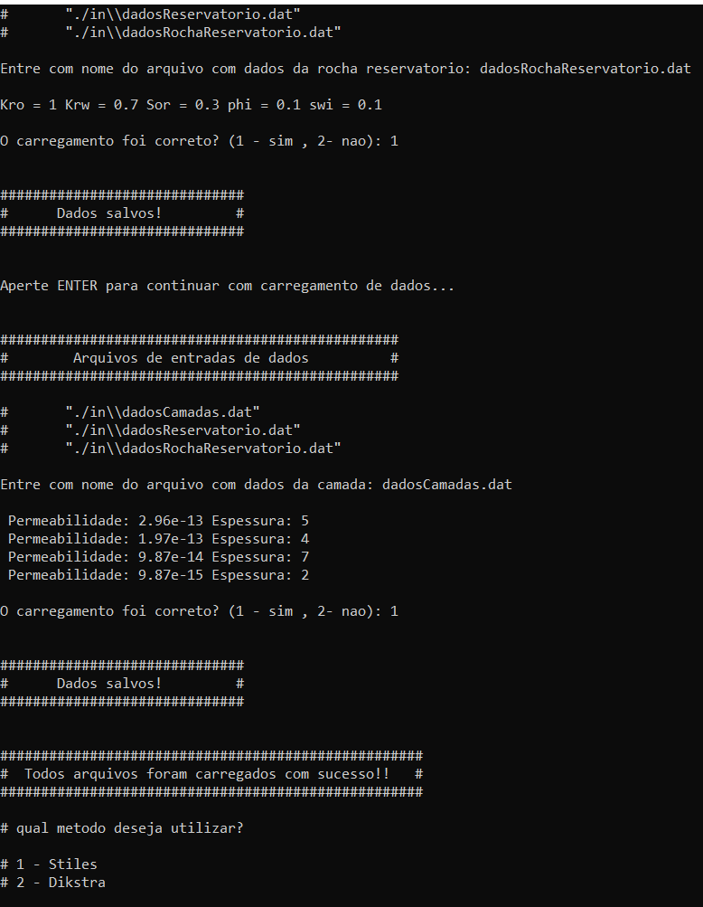


Carregamento Inicial de Dados
A etapa de carregamento inicial se repete para todos os modelos

Slide 3
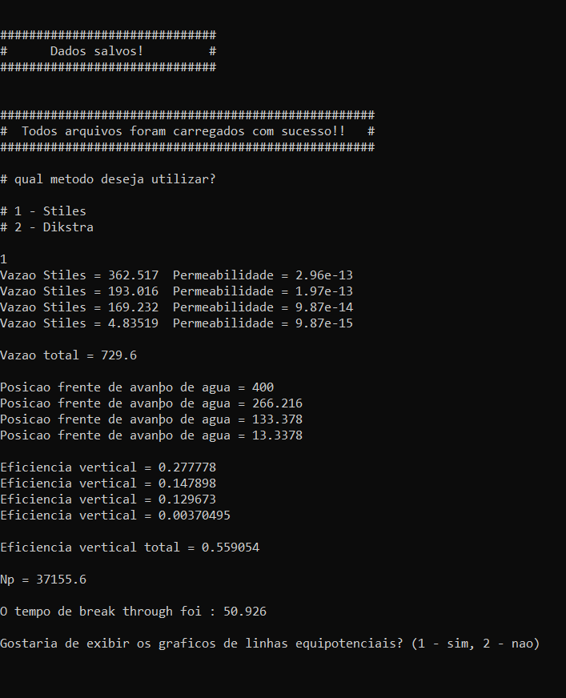
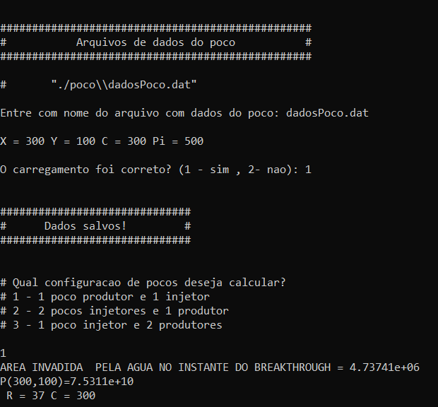



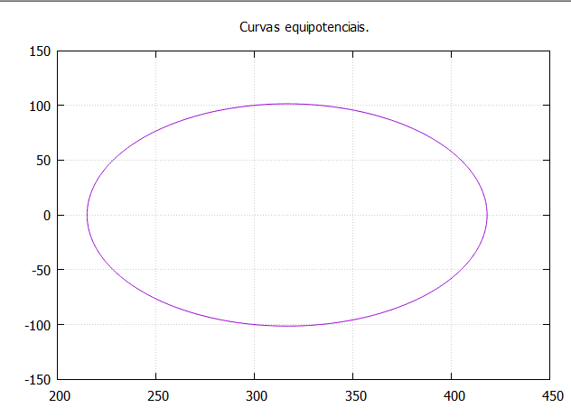
Modelo de Stiles
CASO 1: 1 Produtor 1 Injetor
Curvas equipotenciais geradas

Slide 4
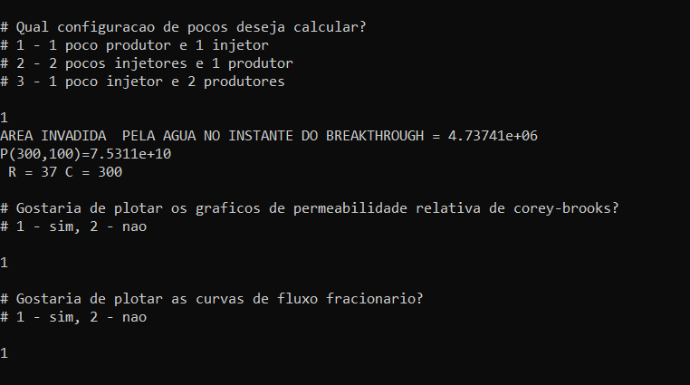


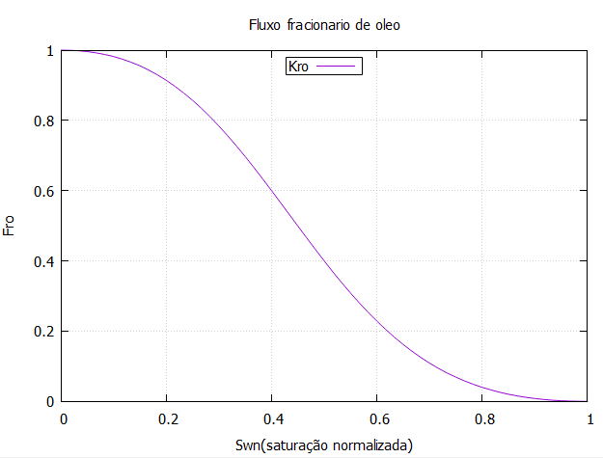
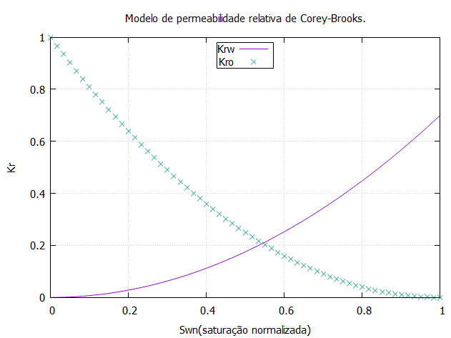
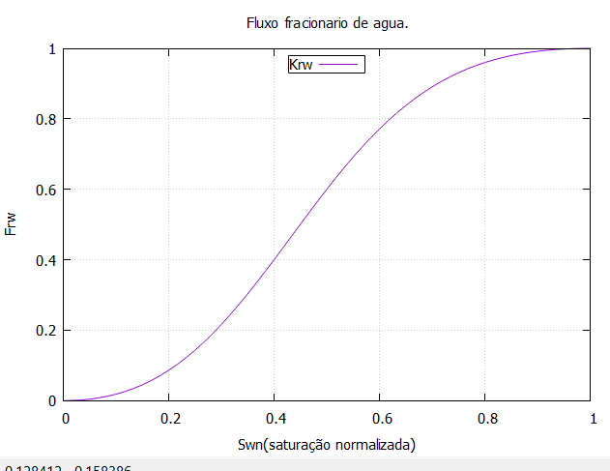
Dados sobre área invadida e Breakthrough
Gráficos de permeabilidade relativa e fluxo fracionário gerados

Slide 5
Carregamento Inicial de Dados
A etapa de carregamento inicial se repete para todos os modelos

Slide 6
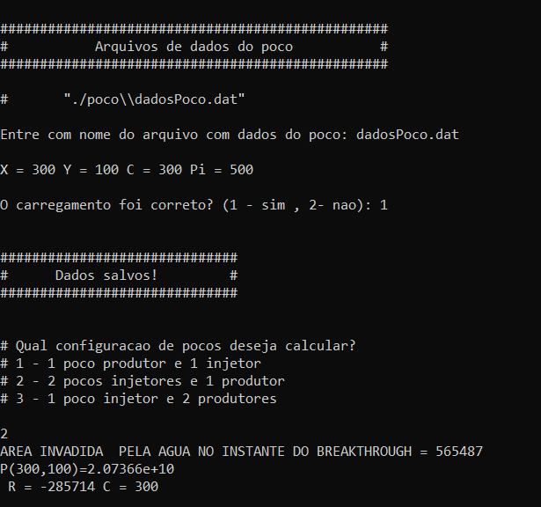
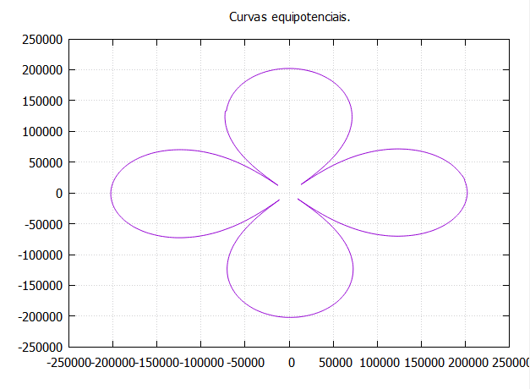
Modelo de Stiles
CASO 2: 1 Produtor 2 Injetores
Curvas equipotenciais geradas

Slide 7
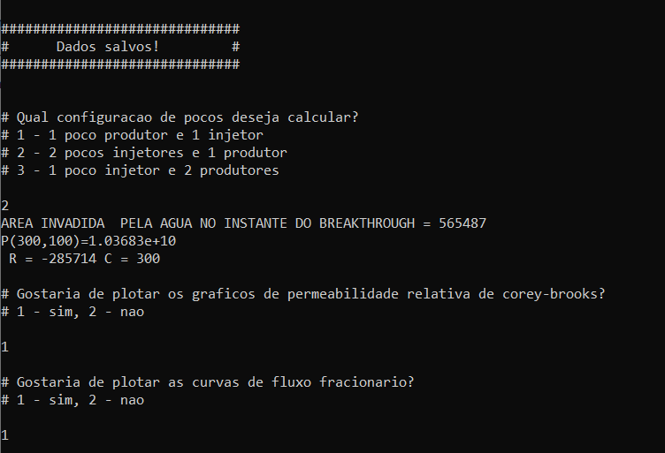
Dados sobre área invadida e Breakthrough
Gráficos de permeabilidade relativa e fluxo fracionário gerados

Slide 8
Carregamento Inicial de Dados
A etapa de carregamento inicial se repete para todos os modelos

Slide 9
Modelo de Stiles
CASO 3: 2 Produtores 1 Injetor
Curvas equipotenciais geradas

Slide 10
Dados sobre área invadida e Breakthrough
Gráficos de permeabilidade relativa e fluxo fracionário gerados

Slide 11
MODELO DE DIKSTRA

Slide 12
Carregamento Inicial de Dados
A etapa de carregamento inicial se repete para todos os modelos

Slide 13
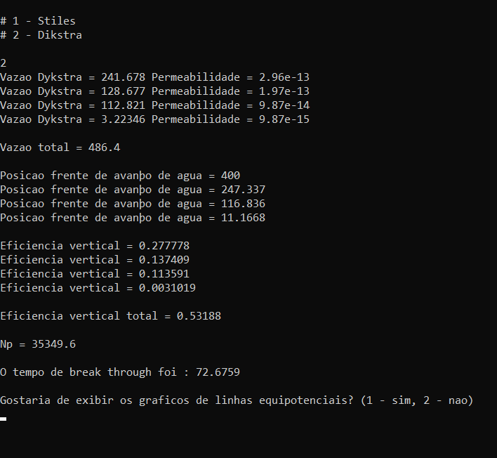
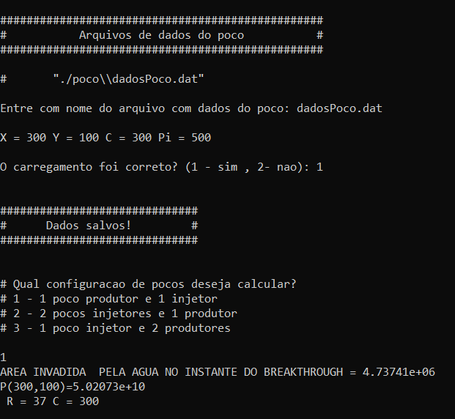
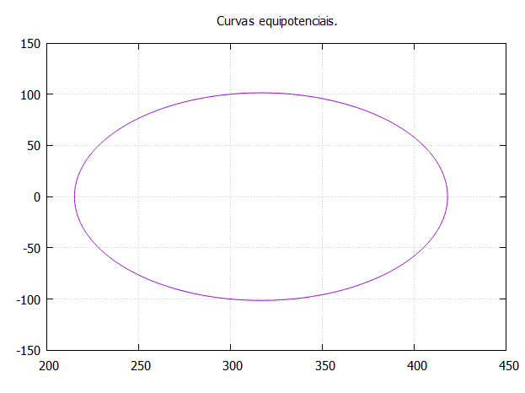
Modelo de Dikstra
CASO 1: 1 Produtores 1 Injetor
Curvas equipotenciais geradas

Slide 14
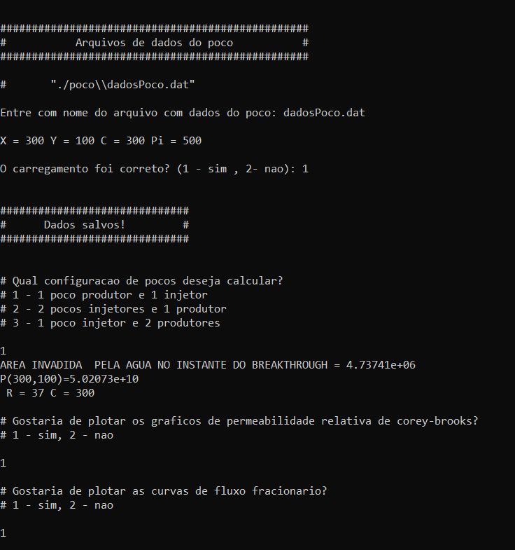
Dados sobre área invadida e Breakthrough
Gráficos de permeabilidade relativa e fluxo fracionário gerados

Slide 15
Carregamento Inicial de Dados
A etapa de carregamento inicial se repete para todos os modelos

Slide 16
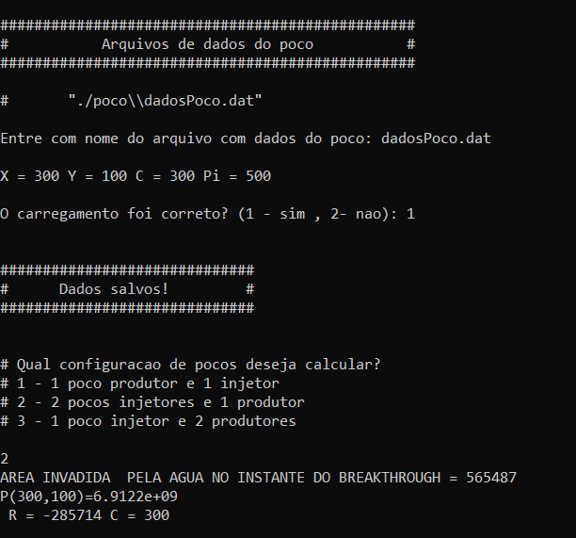
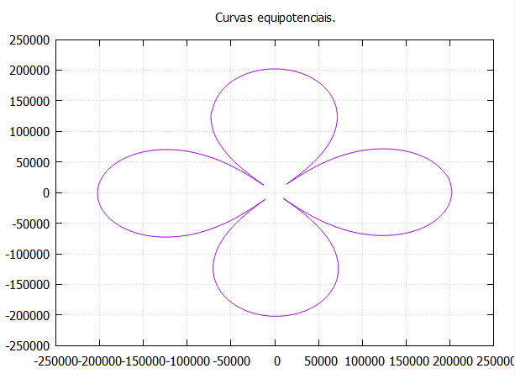
Modelo de Dikstra
CASO 2: 1 Produtor e 2 Injetores
Curvas equipotenciais geradas

Slide 17
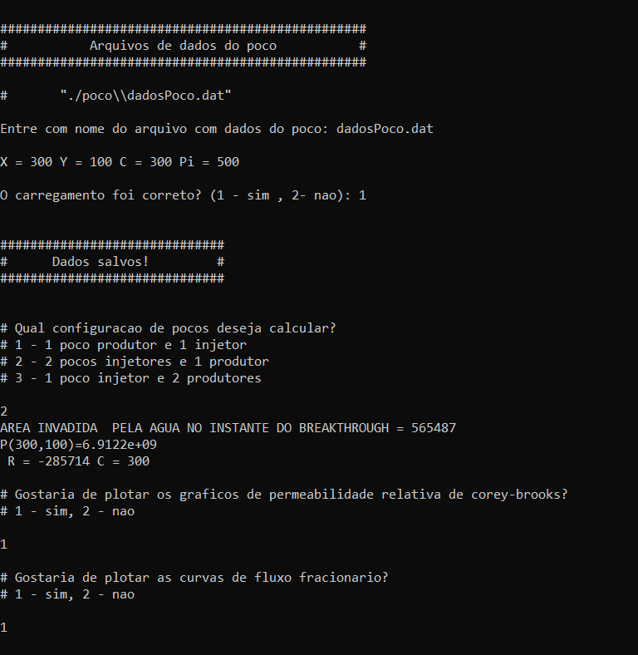
Dados sobre área invadida e Breakthrough
Gráficos de permeabilidade relativa e fluxo fracionário gerados

Slide 18
Carregamento Inicial de Dados
A etapa de carregamento inicial se repete para todos os modelos

Slide 19
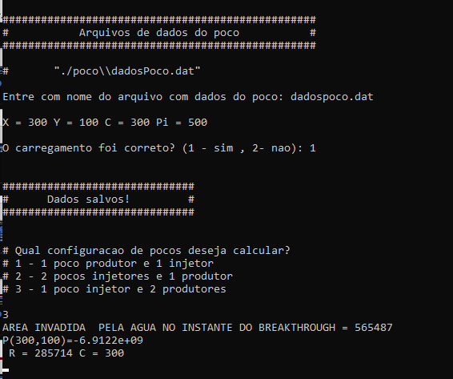
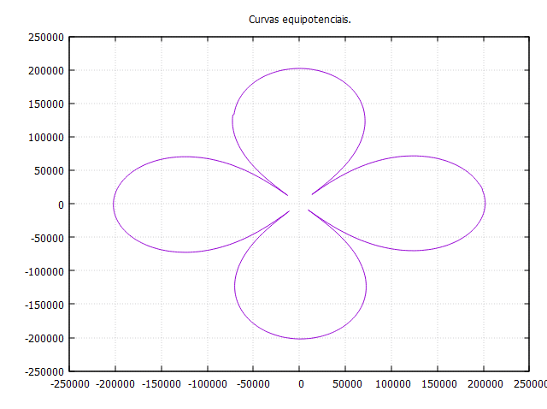
Modelo de Dikstra
CASO 3: 2 Produtores 1 Injetor
Curvas equipotenciais geradas

Slide 20
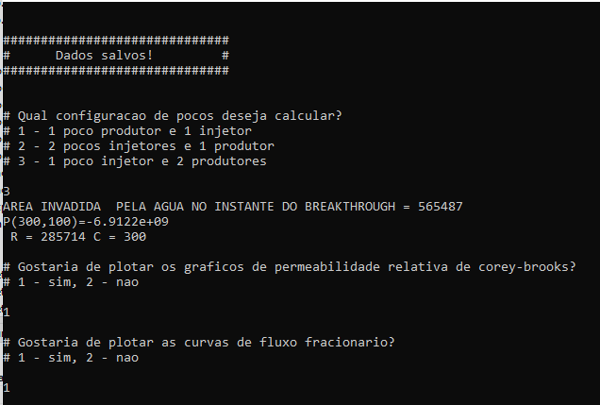
Dados sobre área invadida e Breakthrough
Gráficos de permeabilidade relativa e fluxo fracionário gerados

